Slide 1

AUTOBLIND
Théo Gicquel

Slide 2
AUTOBLIND
Sommaire
Survol global du projet
Partie personnelle
  Récupération et interprétation des données du volet
  Stockage et affichage des données sur une interface web
  Mise en place de la modification des ordres de l’interface
  Transmission des ordres vers la carte arduino
Conclusion
  État final
  Amélioration possibles

Slide 3
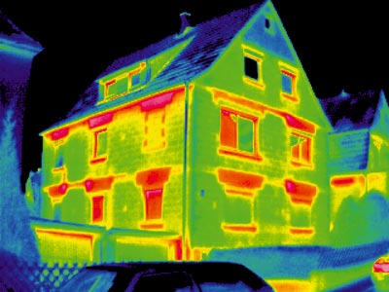
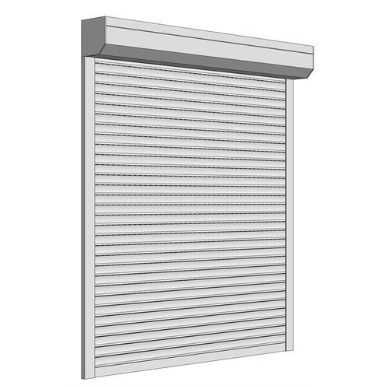
AUTOBLIND
Présentation Générale

Slide 4
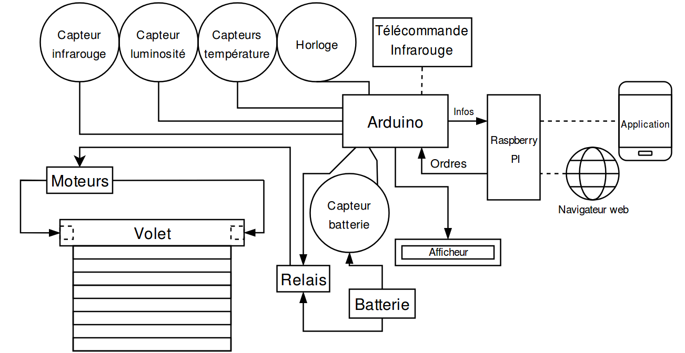
AUTOBLIND
Présentation Générale

Slide 5
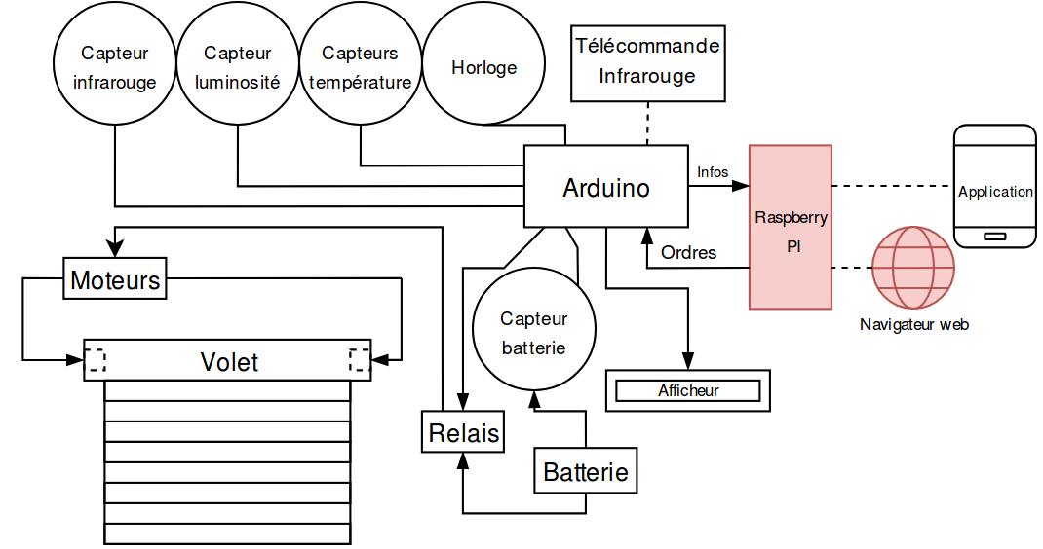
AUTOBLIND
Présentation Générale

Slide 6
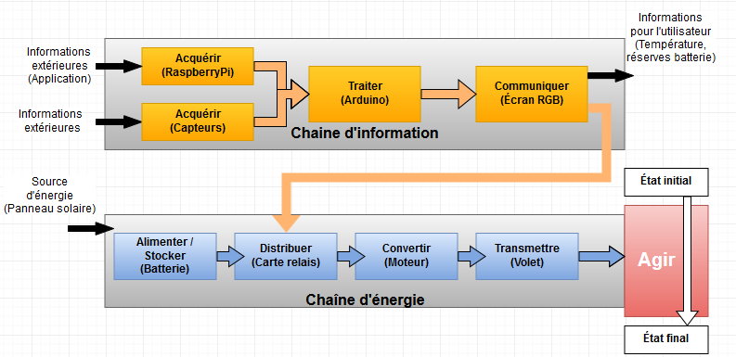
AUTOBLIND
Présentation Générale

Slide 7
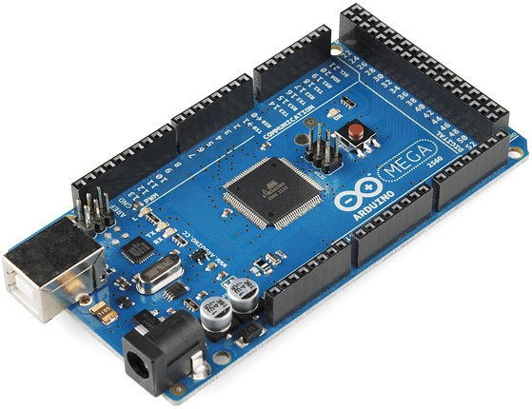
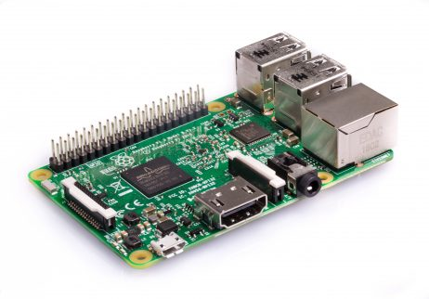


AUTOBLIND
Données séries
20|18|99|200|x|x|\r
x|x|x|x|ouvert|manuel|\r
=
tempint|tempext|pourcentage batterie|luminosité|x|x|\r
x|x|x|x|x|etat|mode|\r
Données
Statut

Slide 8
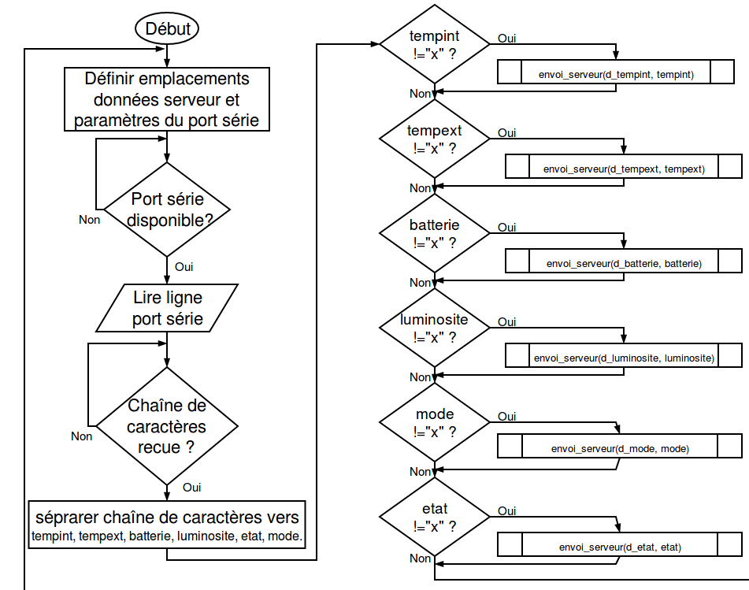
AUTOBLIND
Données séries 1/5
A

Slide 9
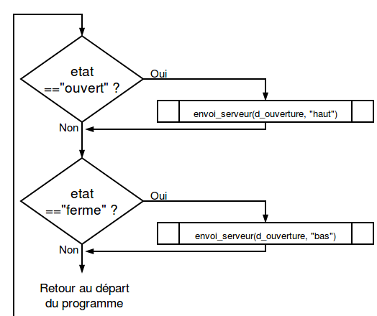
AUTOBLIND
Données séries 2/5
A

Slide 10
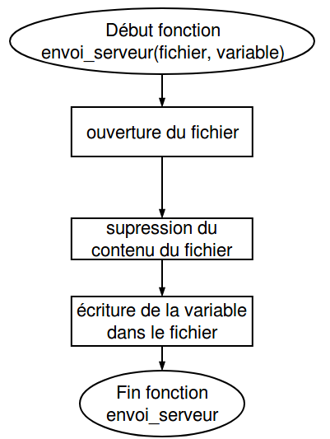
AUTOBLIND
Données séries 3/5
Fonction envoi_serveur()

Slide 11
AUTOBLIND
Données séries 4/5
#!/usr/bin/env python2
import serial
#paramètres port série
serialport = serial.Serial("/dev/ttyACM0", 9600, timeout=30)
# emplacement des fichiers
d_tempint = "/var/www/html/tempint.dat"
d_tempext = "/var/www/html/tempext.dat"
d_luminosite = "/var/www/html/luminosite.dat"
d_batterie = "/var/www/html/batterie.dat"
d_etat = "/var/www/html/etat.dat"
d_mode = "/var/www/html/mode.dat"
d_ouverture = "/var/www/html/ouverture.dat"
# fonctions
def envoi_serveur(fichier, data):
contenu = open(fichier, 'w')
contenu.truncate()
contenu.write(data)
1

Slide 12
AUTOBLIND
Données séries 5/5
while True:
# lecture d'une ligne sur le port série.
response = serialport.readline()
#séparation de la ligne recue en variables
tempint,tempext,batterie,luminosite,etat,mode,dump = response.split("|")
# appel des fonctions
if tempint =! "x"
envoi_serveur(d_tempint,tempint)
if tempext =! "x"
envoi_serveur(d_tempext,tempext)
if batterie =! "x"
envoi_serveur(d_batterie,batterie)
if luminosite =! "x"
envoi_serveur(d_luminosite,luminosite)
if etat =! "x"
envoi_serveur(d_etat,etat)
if mode =! "x"
envoi_serveur(d_mode,mode)
if etat == "ouvert"
envoi_serveur(d_ouverture, "haut")
if etat == "ferme"
envoi_serveur(d_ouverture, "bas")
3
2

Slide 13
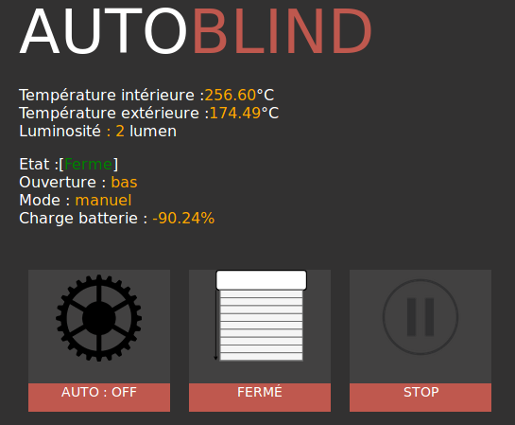
AUTOBLIND
Interface utilisateur
Texte
Données Acquises
Image & lien
Image & lien
Image & lien
Texte
Texte
Texte

Slide 14
AUTOBLIND
Interface utilisateur
Données
statut

Slide 15
AUTOBLIND
Interface utilisateur
Affichage des données
$tempint = file_get_contents('tempint.dat');
echo "Température intérieure : " . $tempint ."°C<br>";

Slide 16
AUTOBLIND
Interface utilisateur
.hubbutton {
display: inline-block;
margin: 10px;
}
.hubbutton p {
background-color: #BF584E;
text-align: center;
height: 30px;
width: 150px;
margin: 0px;
font-size: 14px;
}
.hubbutton:hover p {
background-color: #009512;
}
.left {
float:left;
margin: 15px;
margin-right: 60px;
}
html {
display:table;
margin:auto;
}
* {
font-family: sans-serif;
}
img {
width: 100px;
height: 100px;
}
body {
background-color: #323131;
color: white;
}
a {
color: #BF584E;
text-decoration: none;
}
a:hover {
text-decoration: underline;
}
main {
width: 80%;
margin: auto;
padding-top: 30px;
}
.right {
float:right;
margin: 15px;
margin-left: 60px;
}
header {
font-size: 400%;
}
header a {
color: white;
}
.actif {
background-color: green;
}
.hubbutton a{
height: 120px;
width: 150px;
display: block;
color: white;
background-color: #424141;
font-size: 14px;
text-align: center;
}

Slide 17
AUTOBLIND
Interface utilisateur
Modification des Ordres
Mode
Ouverture
Stop

Slide 18
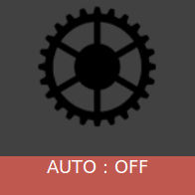

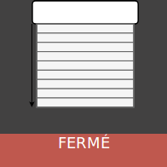
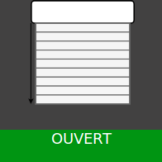
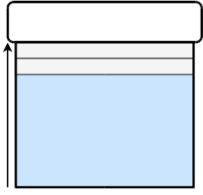
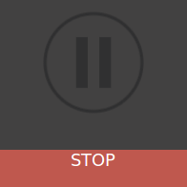
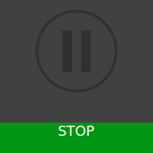
AUTOBLIND
Ordres
Interface utilisateur
if ($mode == 'manuel') {
echo $ico_manuel;
if ($stop == 0){
if ($ouverture == 'haut'){
echo $ico_hautActivable;
}
if ($ouverture == 'bas'){
echo $ico_basActivable;
}
echo $ico_stop0;
}
if ($stop == 1) {
echo $ico_hautActivable;
echo $ico_basActivable;
echo $ico_stop1;
}
}
if ($mode == 'auto') {
echo $ico_auto;
}
Affichage des boutons

Slide 19

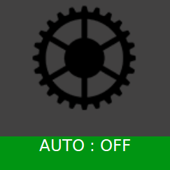

AUTOBLIND
Ordres
Interface utilisateur
Modification des Ordres
http://192.168.43.120/setmode.php?mode=auto
setmode.php

Slide 20
AUTOBLIND
Ordres
Interface utilisateur
Modification des Ordres
setmode.php
<?php
file_put_contents('mode.dat',$_GET['mode']);
header("Location: {$_SERVER['HTTP_REFERER']}");
?>
setmode.php
setstop.php
setorder.php

Slide 21
AUTOBLIND
Transmission vers Arduino
mode
ordre
etat
stop

Slide 22
AUTOBLIND
Transmission vers Arduino
#!/usr/bin/env python2
import RPi.GPIO as GPIO
import time
import os
# mode de définition des broches
GPIO.setmode(GPIO.BOARD)
# mode
GPIO.setup(35, GPIO.OUT)
# stop
GPIO.setup(37, GPIO.OUT)
# volet en haut
GPIO.setup(33, GPIO.OUT)
# volet en bas
GPIO.setup(29, GPIO.OUT)
# ordre de fermeture
GPIO.setup(5, GPIO.OUT)
# ordre d’ouverture
GPIO.setup(36, GPIO.OUT)
d_etat = "/var/www/html/etat.dat"
d_ouverture = "/var/www/html/ouverture.dat"
d_mode = "/var/www/html/mode.dat"
d_stop = "/var/www/html/stop.dat"
1

Slide 23
AUTOBLIND
Transmission vers Arduino
try:
–--|while True:
–--|---|mode = open(d_mode).read()
–--|---|ouverture = open(d_ouverture).read()
–--|---|arret = open(d_stop).read()
–--|---|etat = open(d_etat).read()
–--|---|print "mode:" + mode + " ouverture:" + ouverture + " stop:" + arret + " etat:" + etat
–--|---|time.sleep(1)
–--|---|os.system('clear')
2
---|---|if mode == "manuel":
---|---|---|GPIO.output(35, 1)
---|---|---|if ouverture == "haut":
---|---|---|---|GPIO.output(5, 0)
---|---|---|---|GPIO.output(36, 1)
---|---|---|else:
---|---|---|---|GPIO.output(36, 0)
---|---|---|---|GPIO.output(5, 1)
---|---|---|if arret == "1":
---|---|---|---|GPIO.output(37, 1)
---|---|---|else:
---|---|---|---|GPIO.output(37, 0)
–--|---|if mode == "auto":
–--|---|---|GPIO.output(35, 0)
–--|---|---|GPIO.output(37, 0)
–--|---|---|if etat == "stop":
---|---|---|---|GPIO.output(33, 0)
---|---|---|---|GPIO.output(29, 0)
–--|---|---|if etat == "ferme":
---|---|---|---|GPIO.output(33, 0)
---|---|---|---|GPIO.output(29, 1)
–--|---|---|if etat == "ouvert":
–--|---|---|---|GPIO.output(29, 0)
–--|---|---|---|GPIO.output(33, 1)
except KeyboardInterrupt:
---|GPIO.cleanup()
---|print "== ARRET == "
3
4

Slide 24
AUTOBLIND
Conclusion
Points à améliorer :
Personnel
- Transition vers un langage de bas niveau.
- Optimisation du programme
- Passage à un système accessible depuis le web.
Global
- amélioration esthétique
- ajout de fonctionnalités

Slide 25
AUTOBLIND
Fin

